Slide 1

자료구조설계 Individual Project
DDARAWA [Implementation]
유동인구와 미세먼지 그리고 관심사를
이용한 스마트 데이트 코스 추천 Application
컴퓨터공학부
20154077 권도경

Slide 2

1
Project Description
2
Data Description
Contents
3
Implementation
4
Q&A

Slide 3


Project Description(goal)
GOAL
: 유동인구와 날씨(미세먼지) 그리고 원하는 데이트 종류를 고려한 SMART한 데이트 코스 추천

Slide 4
Project Description(Advantage)
FUNNY
평소 가던 데이트 장소만 가기엔 지루할 때, 색다른 데이트 장소를 찾아볼 수 있다!
CONVINIOUS
맨날 나만 데이트 코스를 정하는 것 같고 데이트 코스 짜기 귀찮을 때!
DIFFERENCE
기존에 있는 데이트 장소 홍보성 앱과는 다르다!

Slide 5
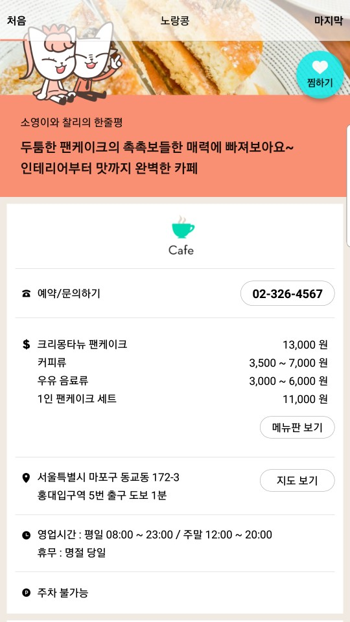
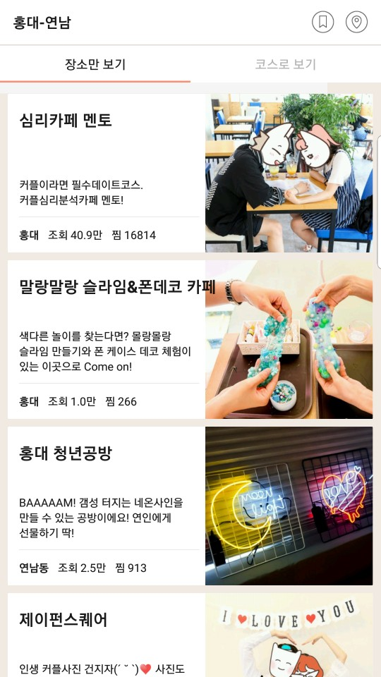

Project Description(Limits)
“데이트팝” Contents 중 각 카테고리별 5개씩 & 각 행정구별 영화관 데이터

Slide 6
Project Description(Limits)
TIME
데이트 시간에서 평균적으로 12:00~14:00(PM)를 점심 식사 시간, 18:00~20:00(PM)은 저녁 식사 시간이라 가정
이 어플리케이션은 데이트를 하는 커플들을 대상으로 하고 있다. 특히 주 타겟층은 20-30대로 한정 지을 것이므로, 서울시 인구 Data중 20-30대의 인구 데이터만을 이용
DATA
DISTANCE
정보 제공의 시간과 데이터베이스의 양을 절약하기 위해 두 장소간 거리를 x,y좌표로 계산하여 어림잡은 직선거리의 시간을 제공 할 예정

Slide 7

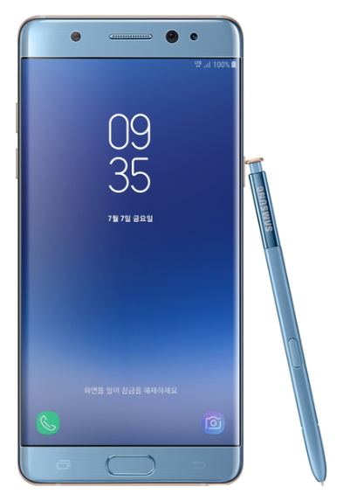
Development Environment
Software Tool
Android Studio – API 21 : Android5.0(Lolipop)
Device Environment
기기 명 : Galaxy Note Fan Edition
안드로이드 버전 : 8.0.0

Slide 8
1
Project Description
2
Data Description
Contents
3
Implementation
4
Q&A

Slide 9

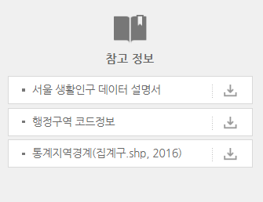

Data Description - Setting

Slide 10

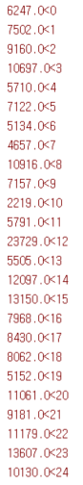
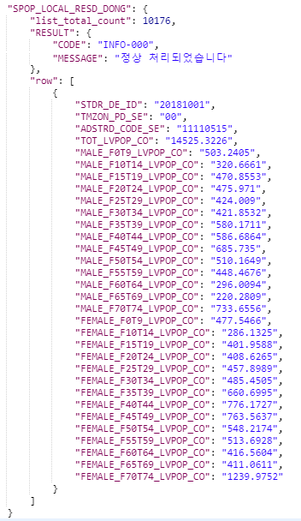
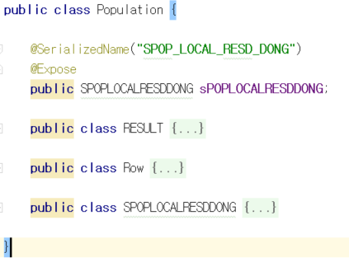
Data Description – Population

Slide 11
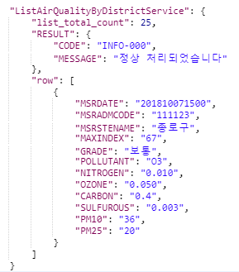
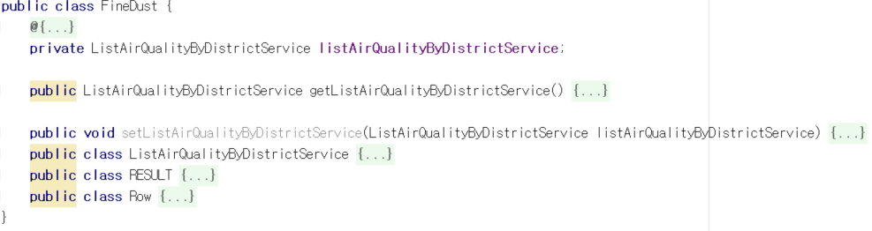
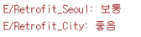
Data Description – Fine Dust

Slide 12
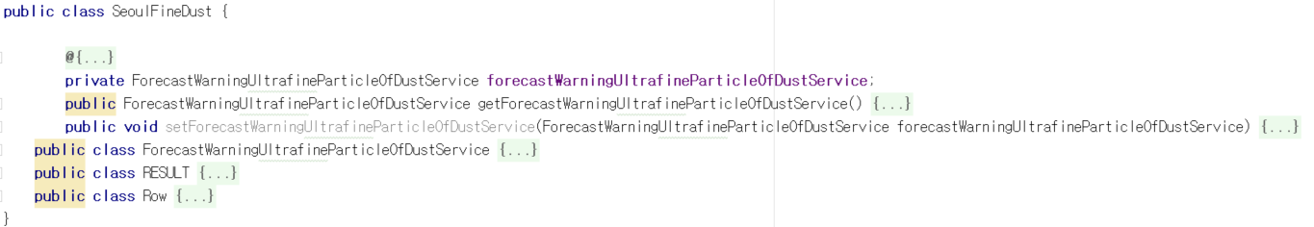
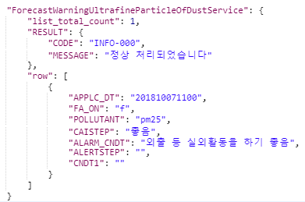
Data Description – Fine Dust (Seoul)

Slide 13
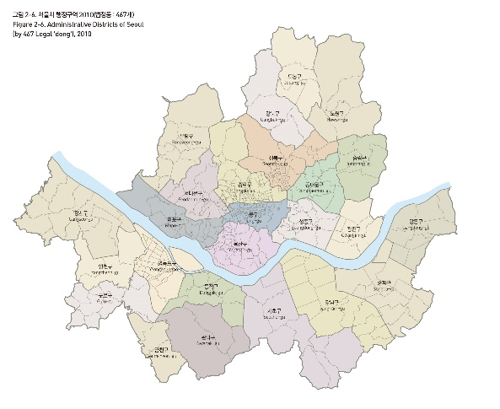
Data Description – City
구 | x | y | 미세먼지 측정소 행정코드 | 인구 행정코드
도봉구 | 37.6687738 | 127.0470706 | 111171 | 11320660
강북구 | 37.6396099 | 127.0256575 | 111291 | 11305590
노원구 | 37.6541917 | 127.056793 | 111311 | 11350560
은평구 | 37.6026957 | 126.9291119 | 111181 | 11380510
성북구 | 37.589116 | 127.0182146 | 111161 | 11290580
중랑구 | 37.6065602 | 127.0926519 | 111151 | 11260520
서대문구 | 37.5791158 | 126.9367789 | 111191 | 11410520
종로구 | 37.5729503 | 126.9793579 | 111123 | 11110530
동대문구 | 37.5743682 | 127.0400189 | 111152 | 11230710
마포구 | 37.5637561 | 126.9084211 | 111201 | 11440590
중구 | 37.5640907 | 126.9979403 | 111121 | 11140520
성동구 | 37.5633415 | 127.0371025 | 111142 | 11200520
광진구 | 37.5384843 | 127.0822938 | 111141 | 11215710
용산구 | 37.5384272 | 126.9654442 | 111131 | 11170510
강서구 | 37.5509786 | 126.8495382 | 111212 | 11500510
영등포구 | 37.5263715 | 126.8962283 | 111231 | 11560540
동작구 | 37.512402 | 126.9392525 | 111241 | 11590520
서초구 | 37.4837121 | 127.0324112 | 111262 | 11650510
강남구 | 37.5172363 | 127.0473248 | 111261 | 11680510
송파구 | 37.5145437 | 127.1065971 | 111273 | 11710510
강동구 | 37.5301251 | 127.123762 | 111274 | 11740515
양천구 | 37.5168721 | 126.8663985 | 111301 | 11470510
구로구 | 37.4954031 | 126.887369 | 111221 | 11530510
금천구 | 37.4518527 | 126.9020358 | 111281 | 11545510
관악구 | 37.4784063 | 126.9516133 | 111251 | 11620525
서울 행정 구 : 총 25개

Slide 14
Data Description - Place
강북구 예시
TAG(맛집)
한식 | 1001
중식 | 1002
일식 | 1003
양식 | 1004
TAG(놀거리)
활동적 | 2001
전시, 체험 | 2002
산책 | 2003
만들기 | 2004
조용한 | 2005
영화관 | 2006
카페
디저트 맛집 | 3001
커피 | 3002
조용한 | 3003
사진찍기 좋은 | 3004
이색카페 | 3005
맛집
Title | 주소 | Latitude | Longitude | 태그 | 영업시작 | 영업마감 | Break Start | Break End | 휴무일 | 전화번호 | 리뷰
황주집 | 서울 강북구 도봉로 372 | 37.6400815 | 127.0282779 | 1001 | 12:00 | 0:30 | 0 | 0 | 0 | 02-903-6275 | 줄서서 먹는 소곱창 맛집
홍익짬뽕 | 서울 강북구 노해로 34 | 37.6385114 | 127.0231996 | 1002 | 11:00 | 22:00 | 0 | 0 | 0 | 02-902-9993 | 미니탕수육이 맛있는 중식당
천회초밥 | 서울 강북구 노해로 69 | 37.6417364 | 127.0221433 | 1003 | 11:30 | 22:00 | 15:00 | 17:00 | 1 | 02-6094-7894 | 맛좋고 서비스 좋은 수유 초밥 맛집
피자몰 | 서울 강북구 도봉로 52 | 37.6136586 | 127.0304432 | 1004 | 11:00 | 21:30 | 0 | 0 | 0 | 02-6416-4296 | 와이스퀘어 피자몰, 다양한 피자
수유손칼국수 | 서울 강북구 도봉로 101길 45 | 37.6439312 | 127.0283411 | 1001 | 10:30 | 21:00 | 14:50 | 20:20 | 0 | 02-905-9949 | 비오는날 땡기는 칼국수 맛집
놀거리
Title | 주소 | Latitude | Longitude | 태그 | 영업시작 | 영업마감 | Break Start | Break End | 휴무일 | 전화번호 | 리뷰
더코드 | 서울 노원구 상계로 93 경일빌딩 3층 | 37.6568725 | 127.0651212 | 2001 | 10:00 | 22:00 | 0 | 0 | 0 | 02-932-6689 | 즐거운 방탈출 카페
아트스페이스 그로브 | 서울 강북구 도봉로82길 10-5 | 37.6353883 | 127.0241651 | 2002 | 12:00 | 18:00 | 0 | 0 | 1 | 02-322-3216 | 젊은이들을 위해 마련된 전시공간
솔밭근린공원 | 서울 강북구 삼양로 561 | 37.6529618 | 127.0122387 | 2003 | 0:00 | 23:00 | 0 | 0 | 0 | 02-901-6939 | 힐링할 수 있는 조용한 산책공간
화이트힐링 | 서울 강북구 도봉로 332 | 37.6373492 | 127.0255036 | 2004 | 10:00 | 23:00 | 0 | 0 | 0 | 02-999-9990 | 최고급 힐링을 할 수 있는 곳
놀숲 | 서울 강북구 노해로8길 22 | 37.6379808 | 127.0241912 | 2005 | 10:00 | 2:00 | 0 | 0 | 0 | 02-936-7999 | 지금까지 커피만 즐길 수 있던 카페와는 다른 만화책도 보고, 맛있는 간식도 있는 차원이 다른 문화카페
롯데시네마 | 서울특별시 강북구 도봉로 308 | 37.6356724 | 127.0238758 | 2006 | 0:00 | 23:00 | 0 | 0 | 0 | 1544-8855 | 영화관
CGV 미아 | 서울특별시 강북구 도봉로 3 | 37.6339026 | 127.0237438 | 2006 | 1:00 | 0:00 | 0 | 0 | 0 | 1544-1122 | 영화관
CGV 수유 | 서울특별시 강북구 도봉로 399 | 37.642358 | 127.0297598 | 2006 | 2:00 | 1:00 | 0 | 0 | 0 | 1544-1122 | 영화관
카페
Title | 주소 | Latitude | Longitude | 태그 | 영업시작 | 영업마감 | Break Start | Break End | 휴무일 | 전화번호 | 리뷰
소희네 | 서울 강북구 도봉로10길 67 | 37.6156824 | 127.030674 | 3001 | 0:00 | 23:00 | 0 | 0 | 0 | 010-6582-7859 | 수제 마카롱이 맛있는 곳
어니언 | 서울 강북구 솔매로50길 55 | 37.6241045 | 127.0284021 | 3002 | 10:00 | 22:00 | 0 | 0 | 0 | 070-7816-2714 | 성수에서 핫하다는 팡도르 먹으러 미아 카페
화이트힐링 | 서울 강북구 도봉로 332 | 37.6373492 | 127.0255036 | 3003 | 10:00 | 23:00 | 0 | 0 | 0 | 02-999-9990 | 힐링 가능한 카페
칠복상회 | 서울 강북구 한천로132길 7 | 37.6394057 | 127.0284952 | 3004 | 0:00 | 23:00 | 0 | 0 | 0 | 0 | 인스타에서 인기가 좋은 예쁜 카페
꿈꾸는 타자기 | 서울 강북구 솔샘로68길 16 | 37.6163547 | 127.0288292 | 3005 | 12:30 | 23:00 | 0 | 0 | 0 | 02-988-4862 | 자기 고양이가 있는 아늑한 북카페입니다.

Slide 15
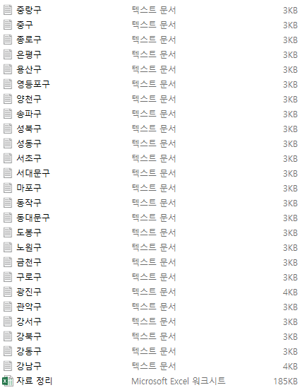
Data Description

Slide 16
1
Project Description
2
Data Description
Contents
3
Implementation
4
Q&A

Slide 17
Problem Solving(Scenario기반)
데이트를 위한 기본 경로 카테고리 선택
INFORMATION
사용자의 취향 기반 TAG 선택
데이트 시작 시간 > 12:00
데이트 종료 시간 > 16:00
서울시 행정구역 선택
맛집
카페
놀거리
선택 구역 내 Tag기반 Graph생성
최종 데이트 코스 추천

Slide 18
Problem Solving(Scenario기반)
데이트를 위한 기본 경로 카테고리 선택
INFORMATION
사용자의 취향 기반 TAG 선택
데이트 시작 시간 > 12:00
데이트 종료 시간 > 16:00
서울시 행정구역 선택
맛집
카페
놀거리
차분한 데이트
신나는 데이트
선택 구역 내 Tag기반 Graph생성
최종 데이트 코스 추천

Slide 19
Problem Solving(Scenario기반)
데이트를 위한 기본 경로 카테고리 선택
도봉
사용자의 취향 기반 TAG 선택
은평
노원
성북
(My)
서울시 행정구역 선택
중랑
종로
선택 구역 내 Tag기반 Graph생성
동대문
최종 데이트 코스 추천
다익스트라 알고리즘을 통한 최단경로 탐색

Slide 20
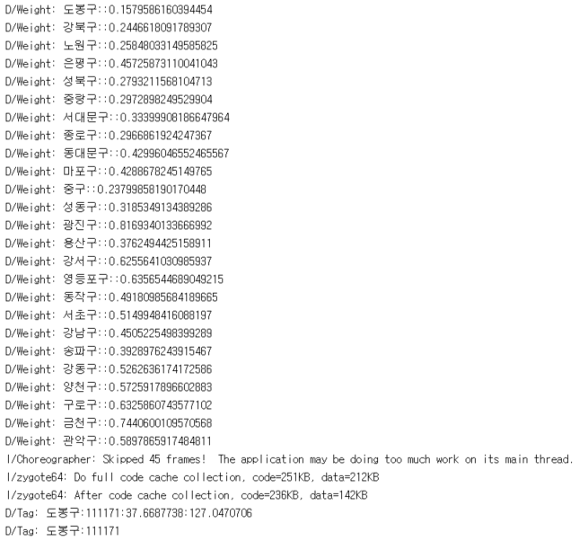
Problem Solving(Scenario기반)
도봉
은평
3
노원
5
성북
(My)
8
10
중랑
종로
7
6
동대문

Slide 21
Problem Solving(Scenario기반)
데이트를 위한 기본 경로 카테고리 선택
SELECT CITY
도봉구
INFORMATION
사용자의 취향 기반 TAG 선택
데이트 시작 시간 > 12:00
데이트 종료 시간 > 16:00
맛집
카페
놀거리
서울시 행정구역 선택
차분한 데이트
신나는 데이트
선택 구역 내 Tag기반 Graph생성
FINE DUST
높음
최종 데이트 코스 추천

Slide 22
Problem Solving(Scenario기반)
맛집
1순위
START
카페
순위 없음
기본 경로 설정 위한 우선순위 선택
2순위
놀거리

Slide 23
Problem Solving(Scenario기반)
맛집
1순위
START
카페
맛집
놀거리
순위 없음
2순위
놀거리

Slide 24
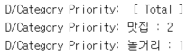
Problem Solving(Scenario기반)
START
맛집
놀거리
END
기본 경로

Slide 25
Problem Solving(Scenario기반)
다익스트라 알고리즘을 통한 최단경로 탐색
카페
1
Weight 5
2
START
맛집
Weight 10
3
4
놀거리

Slide 26
Problem Solving(Scenario기반)
카페
1
Weight 5
2
START
맛집
Weight 10
3
놀거리
4
놀거리

Slide 27
Problem Solving(Scenario기반)
카페
1
Weight 5
1
2
START
맛집
Weight 5
Weight1
2
Weight 10
3
놀거리
Weight 3
3
4
4
놀거리

Slide 28
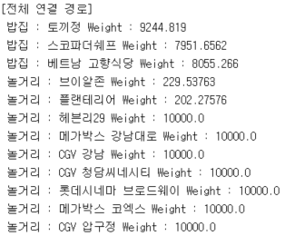
Problem Solving(Scenario기반)
카페
1
Weight 5
END
1
2
START
맛집
Weight 5
Weight 10
3
놀거리
Weight1
2
Weight 3
4
3
놀거리

Slide 29
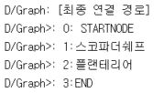
Problem Solving(Scenario기반)
데이트를 위한 기본 경로 카테고리 선택
사용자의 취향 기반 TAG 선택
START
스코파더쉐프
플랜테리어
END
서울시 행정구역 선택
Result with Array List
선택 구역 내 Tag기반 Graph생성
최종 데이트 코스 추천

Slide 30
Class UML
ResultNode
최종 노드 저장 class
Place
가게 정보 저장 class
CategoryPriority
카테고리 우선순위 저장 class
City
City 정보를 담는 class
City Graph
City 선택 그래프 class
Population
City별 유동인구 class
FineDust
City 별 미세먼지 정보 class
SeoulFIneDust
서울시 미세먼지 정보 class
PopulationService
API 통신을 위한 interface
fineDustService
API 통신을 위한 interface
seoulFineDustService
API 통신을 위한 interface

Slide 31
Class 설명

Slide 32

About API
PopulationService
API 통신을 위한 interface
Population
City별 유동인구 class
fineDustService
API 통신을 위한 interface
FineDust
City 별 미세먼지 정보 class
seoulFineDustService
API 통신을 위한 interface
SeoulFIneDust
서울시 미세먼지 정보 class

Slide 33
City
CITY CLASS
String CityName = "temp"; Double x_axis, y_axis; String fineDust_Code; String population_Code; String subCityName; String fineDust; Double population;
- 행정 구역 정보 저장을 위한 Class

Slide 34
City Graph
CITY Graph CLASS
City originCity; City computCity; Float distance; Double population; Float maxDistance; Double maxPopulation; Double weight;
computeDistance()
- 구역 선택 그래프를 위한 Class
computeDistance()
: 위도 경도 기반 거리 계산 method

Slide 35
Place
PLACE CLASS
String title; String adress; Double x,y,originX, originY; Float distance; String tag; int startHour, startMinute, endHour, endMinute; int breakStartHour,breakStartMinute,breakEndHour,breakEndMinute; int[] restDay = {0,0,0,0,0,0,0}; String tel; String review; Float weight = 10000.0f; boolean connected = false;
computeDistance()
- 데이트 장소 저장을 위한 Class
computeDistance()
: 위도 경도 기반 거리 계산 method

Slide 36
CategoryPriority
CategoryPriority CLASS
int category; Double weight; int priority;
- Category Node 우선순위 저장 Class
어떤 카테고리를 먼저 진행할지에 대한 정보를 저장하기 위한 Class

Slide 37
ResultNode
ResultNode CLASS
boolean startNode = false; boolean endNode = false; int category = -1; Place myplace, nextplace, prevPlace; double weight = 0.0;
- Final Node 저장 Class
계산된 결과를 바탕으로 선택 된 최종 데이트 장소를 저장하기 위한 class이다.

Slide 38
ResultNode
ResultNode CLASS
boolean startNode = false; boolean endNode = false; int category = -1; Place myplace, nextplace, prevPlace; double weight = 0.0;
- Final Node 저장 Class
계산된 결과를 바탕으로 선택 된 최종 데이트 장소를 저장하기 위한 class이다.

Slide 39
Activity 설명

Slide 40

LoadingActivity
Loading Activity
readTxt() makeCity() fillCityPopulation()
- App 실행 시 데이터를 받아 옴
App을 실행하면 가장 먼저 실행 되는 Activity.
행정구역에 대한 정보를 받아오고, API로부터 유동인구에 대한 정보를 받아와 저장하는 역할을 한다.

Slide 41
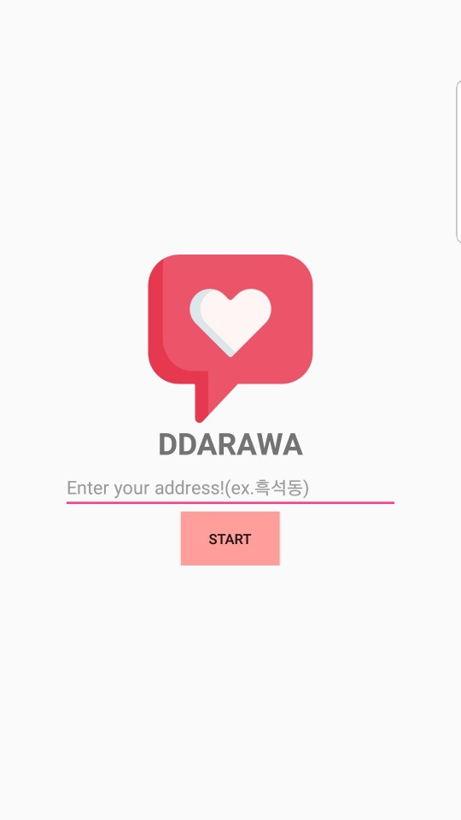
MainActivity
Main Activity
selectCityAlgorithm() computeMaxDistance() computeMaxPopulation() computeWeight()
- 현 위치 입력 Activity
받아온 행정구역 정보로부터 내 위치와 유동인구 정보 기반으로 가장 좋은 행정구역을 선정해 다음 Activity로 넘겨주는 Activity이다.

Slide 42
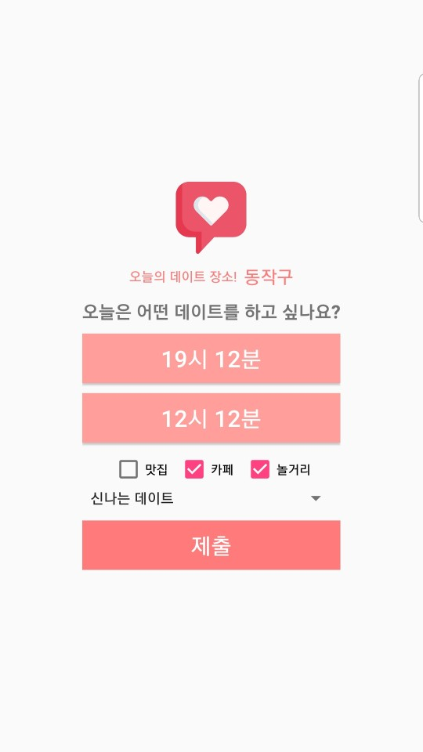
TagActivity
Tag Activity
selectCityAlgorithm() computeMaxDistance() computeMaxPopulation() computeWeight()
- Tag 입력받는 Activity
미세먼지 정보와 사용자가 입력하는 정보를 입력 받는 Activity

Slide 43

Searching Activity
Searching Activity
resultGraph() selectCategory() selectPlace() Category_one() Category_two() Category_three() findMinimum() readTxt() printGraph() makeLocation()
- 데이트 장소 선택을 위한 Searching Activity
입력된 Tag와 미세먼지, 행정구역 정보를 바탕으로 데이트 장소 Node를 선택하고, 최종 루트 Graph를 그리기 위한 Activity이다.

Slide 44
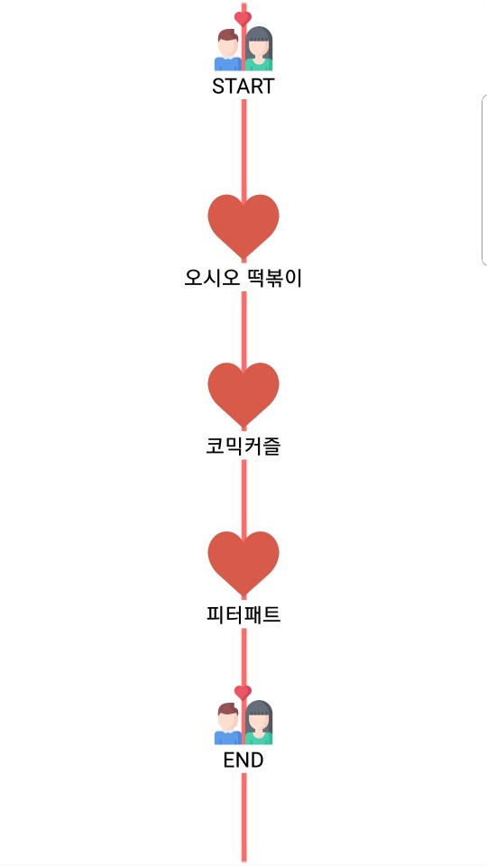
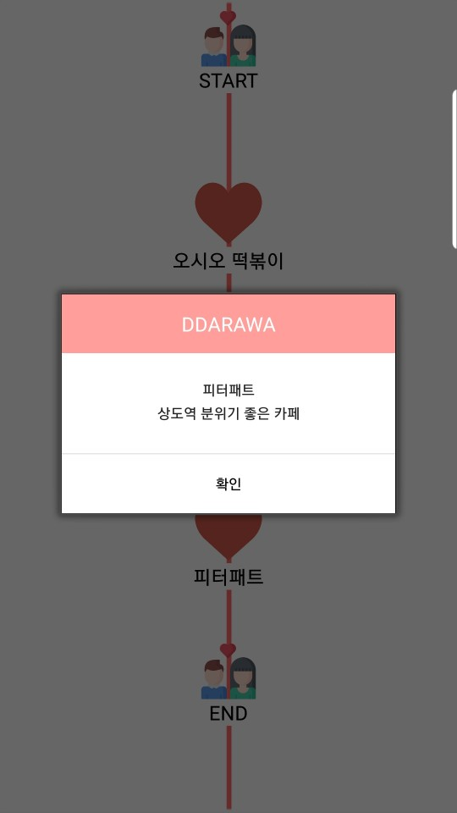
ResultActivity & popupActivity
Result Activity
onCreate()
popup Activity
mOnClose() onTouchEvent() onBackPressed()
- 최종 resultNode list를 받아 띄우는 Activity
계산된 최적 Node들이 담긴 List를 받아와 화면에 띄워주는 역할

Slide 45
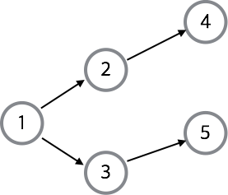
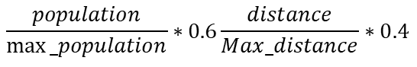
Algorithm (City Select)
$$\frac{population}{max⁡_population}∗0.6\frac{distance}{Max_distance}∗0.4$$
단방향 가중치 그래프
Weight

Slide 46
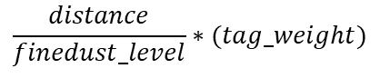
Algorithm (Place Select)
우선순위 & 거리 & 미세먼지
Weight 계산
카페 가중치 ↑
놀거리 가중치 ↑
Tag 기반 판단
밥 1위
카페
놀거리
Both
Category 맛집 가중치 ↑
$$\frac{distance}{finedust_level}∗(tag_weight)$$
Yes
No
Weight
카페 1위
놀거리 1위
Tag 기반 판단
Date 타임이 식사 시간?
카페
놀거리
Both
Yes
No
Category에 맛집 요소가 선택되었는가?

Slide 47
Problem & Solving
&
유동인구와 거리는 단위 수가 다르다.
내 현재 위치에 대한 가중치가 너무 크다.
City Select시,
Weight 결정 문제
(유동인구 / Max 유동인구) & (거리 / Max 거리)
거리와 유동인구에 대한 Weight을 다르게 (0.4 & 0.6)

Slide 48
Problem & Solving
미세먼지 정보
“점검중＂
점검 중일 시, 서울 전체에 대한 미세먼지 정보를 받아와 저장!

Slide 49
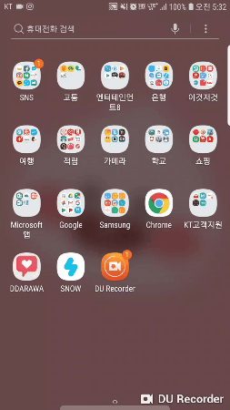
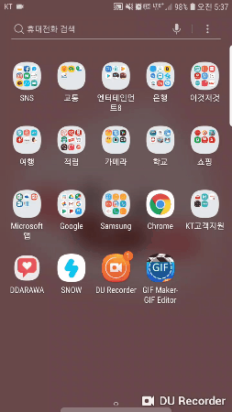
Result
흑석동
마포구

Slide 50
Next Week
Make Test Case
Testing
Maintenance

Slide 51
Q & A
THANK YOU!

